Slide 1

ΚΟΙΝΩΝΙΚΟΣ ΟΡΓΑΝΙΣΜΟΣ ΔΗΜΟΥ ΠΑΤΡΕΩΝ
O Κοινωνικός Οργανισμός Δήμου Πατρέων είναι Νομικό Πρόσωπο Δημοσίου Δικαίου (ΝΠΔΔ) και σκοπός του είναι η οργάνωση και η λειτουργία υπηρεσιών Κοινωνικής Προστασίας και Αλληλεγγύης με γνώμονα την καλύτερη εξυπηρέτηση των αναγκών των πολιτών.

Slide 2
ΣΥΣΤΑΣΗ ΚΟΔΗΠ
Ο «Κοινωνικός Οργανισμός του Δήμου Πατρέων - ΚΟΔΗΠ» προέκυψε κατ’ εφαρμογή του «Καλλικράτη» το 2011 όπως προβλεπόταν από τη συνένωση των κάτωθι ΝΠΔΔ:
Δημοτικοί Παιδικοί Σταθμοί Δήμου Πατρέων
Δημοτικός Παιδικός Σταθμός Ρίου
Δημοτικός Παιδικός Σταθμός Δεμενίκων
Δημοτικός Οργανισμός Υγείας και Πρόνοιας (ΔΟΥΠ)
Κέντρα Ανοιχτής Προστασίας Ηλικιωμένων (ΚΑΠΗ)

Slide 3
ΠΟΡΟΙ - ΠΡΟΫΠΟΛΟΓΙΣΜΟΣ
Οι οικονομικοί πόροι που συμβάλλουν στη λειτουργία του Νομικού Προσώπου προέρχονται από :
α) Επιχορήγηση του Δήμου
β) Τροφεία
γ) Ευρωπαϊκά προγράμματα
δ) Έσοδα από δωρεές
Ο Προϋπολογισμός ανέρχεται στα 11.071.570,00 ευρώ
( προσλήψεις, μισθοδοσία, διαγωνισμοί , προμήθειες, επισκευές, κοινωνικές παροχές κ.λ.π )

Slide 4
ΔΙΟΙΚΗΣΗ
Διοικείται από 15μελές Διοικητικό Συμβούλιο, του οποίου προΐσταται ο Πρόεδρος, ο οποίος είναι ο νόμιμος εκπρόσωπος του Οργανισμού.

Slide 5
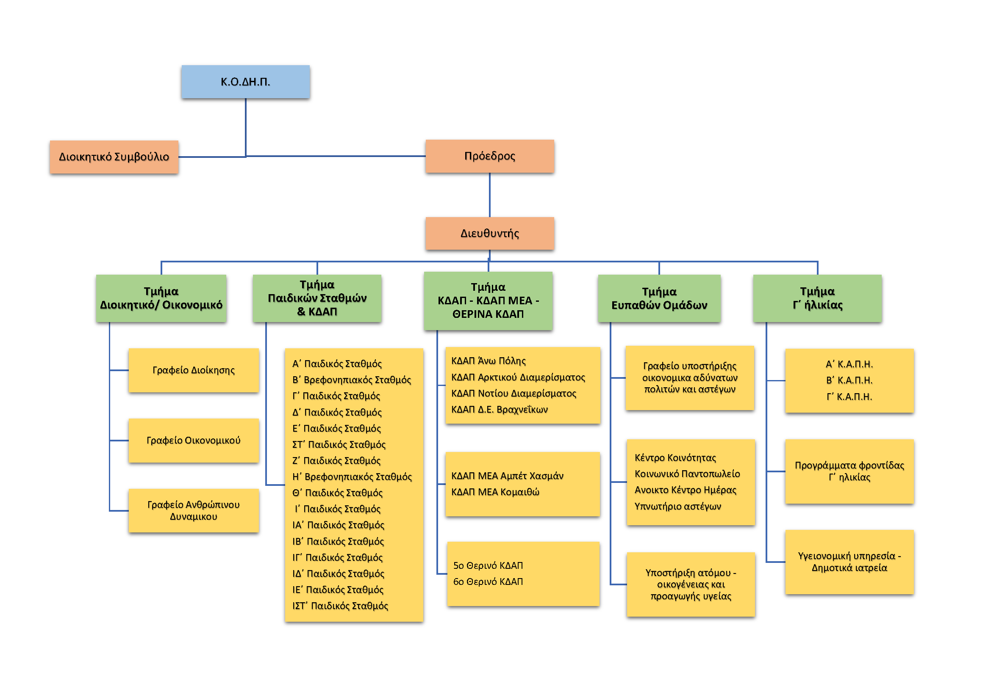
ΟΡΓΑΝΟΓΡΑΜΜΑ

Slide 6
ΤΜΗΜΑΤΑ-ΠΡΟΣΩΠΙΚΟ
Ο ΚΟΔΗΠ διαθέτει το κατάλληλο επιστημονικό προσωπικό στις υπηρεσίες των πολιτών και περιλαμβάνει πέντε τμήματα στα οποία αντιστοιχούν σαράντα δύο (42 ) Δομές.
Το Προσωπικό του ΚΟΔΗΠ ανέρχεται σε 240 εργαζόμενους με διάφορες σχέσεις εργασίας ( μόνιμοι, ΙΔΑΧ, ΙΔΟΧ, συμβάσεις παροχής υπηρεσιών).
Στο έργο του ΚΟΔΗΠ έχουν συμβάλλει ουσιαστικά οι εργαζόμενοι κοινωφελούς εργασίας χωρίς την παρουσία των οποίων ορισμένες δράσεις μπορεί και να μην υπήρχαν.
Επίσης σημαντική υποστήριξη παρέχουν και οι εθελοντές.

Slide 7
ΤΜΗΜΑ ΔΙΟΙΚΗΤΙΚΟΥ ΟΙΚΟΝΟΜΙΚΟΥ
Περιλαμβάνει τα γραφεία διοίκησης, οικονομικού, ανθρώπινου δυναμικού.
Το Τμήμα προβαίνει σε όλες τις απαραίτητες ενέργειες και εφαρμόζει όλες τις νομοθετικές εγκυκλίους, οι οποίες τα τελευταία έτη έχουν υποστεί αρκετές αναπροσαρμογές σε θέματα μισθοδοσίας και προσωπικού, αλλά και σε θέματα δαπανών και προμηθειών.
Συνεργάζεται και παρέχει στήριξη σε όλα τα Τμήματα του ΚΟΔΗΠ

Slide 8
ΤΜΗΜΑ ΠΑΙΔΙΚΩΝ ΣΤΑΘΜΩΝ
Περιλαμβάνει 16 Παιδικούς Σταθμούς των οποίων ο σκοπός είναι:
Να παρέχουν ενιαία προσχολική αγωγή και εκπαίδευση, σύμφωνα με τα πλέον σύγχρονα επιστημονικά δεδομένα.
Να βοηθούν τα παιδιά να αναπτυχθούν ολόπλευρα, σωματικά, νοητικά, συναισθηματικά και κοινωνικά.
Να βοηθούν τα παιδιά για την ομαλή μεταβίβαση τους από το οικογενειακό στο σχολικό περιβάλλον

Slide 9
ΤΜΗΜΑ ΚΔΑΠ-ΚΔΑΠ ΜΕΑ -ΘΕΡΙΝΑ ΚΔΑΠ
Τα Κέντρα Δημιουργικής Απασχόλησης Παιδιών (ΚΔΑΠ) αναφέρονται στα παιδιά σχολικής ηλικίας από 5 έως 12 ετών και ο παιδαγωγικός τους στόχος είναι να δώσουν στα παιδιά τη δυνατότητα να ανακαλύψουν όλους τους τρόπους προσωπικής έκφρασης και να αναπτύξουν τη δημιουργικότητά τους μέσα από οργανωμένες και κατάλληλα πλαισιωμένες δραστηριότητες, όπως η μουσικοκινητική αγωγή, το θεατρικό παιχνίδι, οι εκπαιδευτικές δραστηριότητες με τη χρήση υπολογιστών κ.α. σύμφωνα με τις κλίσεις του κάθε παιδιού.
Τα Κέντρα Δημιουργικής απασχόλησης παιδιών με αναπηρία (ΚΔΑΠ ΜΕΑ) στηρίζουν πολύπλευρα παιδιά και νέους με αναπηρία, για την ανάπτυξη προσωπικών κοινωνικών δεξιοτήτων.
Σκοπός των Θερινών Κέντρων Δημιουργικής Απασχόλησης Παιδιών είναι η δημιουργική απασχόληση των παιδιών για ορισμένο χρονικό διάστημα της ημέρας σε δεκαπενθήμερη βάση κατά τους καλοκαιρινούς μήνες.

Slide 10
ΤΜΗΜΑ ΕΥΠΑΘΩΝ ΟΜΑΔΩΝ
Αποτελεί το θεσμοθετημένο πλαίσιο λειτουργίας μιας σειράς υπηρεσιών και προγραμμάτων που εδώ και χρόνια υλοποιεί ο Κοινωνικός Οργανισμός.
Η υπηρεσία απευθύνεται τόσο σε ειδικές ομάδες πληθυσμού, Οικονομικά αδύναμους πολίτες, Άστεγους, Ρομά, Εξαρτημένα Άτομα και γενικότερα σε πολίτες που αντιμετωπίζουν κοινωνικο – οικονομικά προβλήματα.
Παρεμβαίνει τόσο με την οργάνωση δράσεων για τις ομάδες αυτές (διανομές τροφίμων, συσσίτια, φιλοξενία αστέγων κλπ) αλλά και σε ατομικό επίπεδο (συμβουλευτική, κοινωνική έρευνα, εξατομικευμένες δράσεις)

Slide 11
ΤΜΗΜΑ ΤΡΙΤΗΣ ΗΛΙΚΙΑΣ
Στο Τμήμα αυτό εντάσσονται τα τρία Κέντρα Ανοικτής Προστασίας Ηλικιωμένων (ΚΑΠΗ) και το πρόγραμμα "Βοήθεια στο σπίτι".
Στις δομές αυτές παρέχεται ψυχοσυναισθηματική υποστήριξη, συμβουλευτική και γενικότερα κοινωνική φροντίδα. Σε αυτό το πλαίσιο λειτουργούν ομάδες στήριξης και συζήτησης ηλικιωμένων, καθώς κι ατομικές συνεδρίες.

Slide 12
ΟΜΑΔΑ ΠΡΟΣΤΑΣΙΑΣ ΑΝΗΛΙΚΩΝ
(ΟΠΑ)
Πολύ σημαντικός είναι ο ρόλος της νεοσύστατης Ομάδας Προστασίας Ανηλίκων, σκοπός της οποίας είναι η πρόληψη και η αντιμετώπιση της κακοποίησης-παραμέλησης των ανηλίκων με συνεχόμενες επισκέψεις, συμβουλευτική στήριξη, παραπομπή σε άλλες υπηρεσίες και απομάκρυνση των παιδιών όταν αυτό απαιτείται.

Slide 13
ΕΥΧΑΡΙΣΤΙΕΣ
Όλες τις Διευθύνσεις του Δήμου Πατρέων
Τον κ. Δαλαγιώργο, πολιτικό μηχανικό που έχει παραχωρηθεί στον ΚΟΔΗΠ για την υλοποίηση του έργου του Οργανισμού.
Τους εθελοντές
Τους χορηγούς
Το ΔΗΠΕΘΕ
Τον Ερυθρό Σταυρό
Την Πυροσβεστική
Την Αστυνομία
Την 6^{η} ΥΠΕ
Το ΕΚΑΒ
Όλο το προσωπικό του ΚΟΔΗΠ και τους εργαζόμενους στο πρόγραμμα κοινωφελούς εργασίας του ΟΑΕΔ

